Slide 1
LANケーブルを作ろう
Notes:
LANケーブル作成の手順を画像と共にまとめていきます。

Slide 2
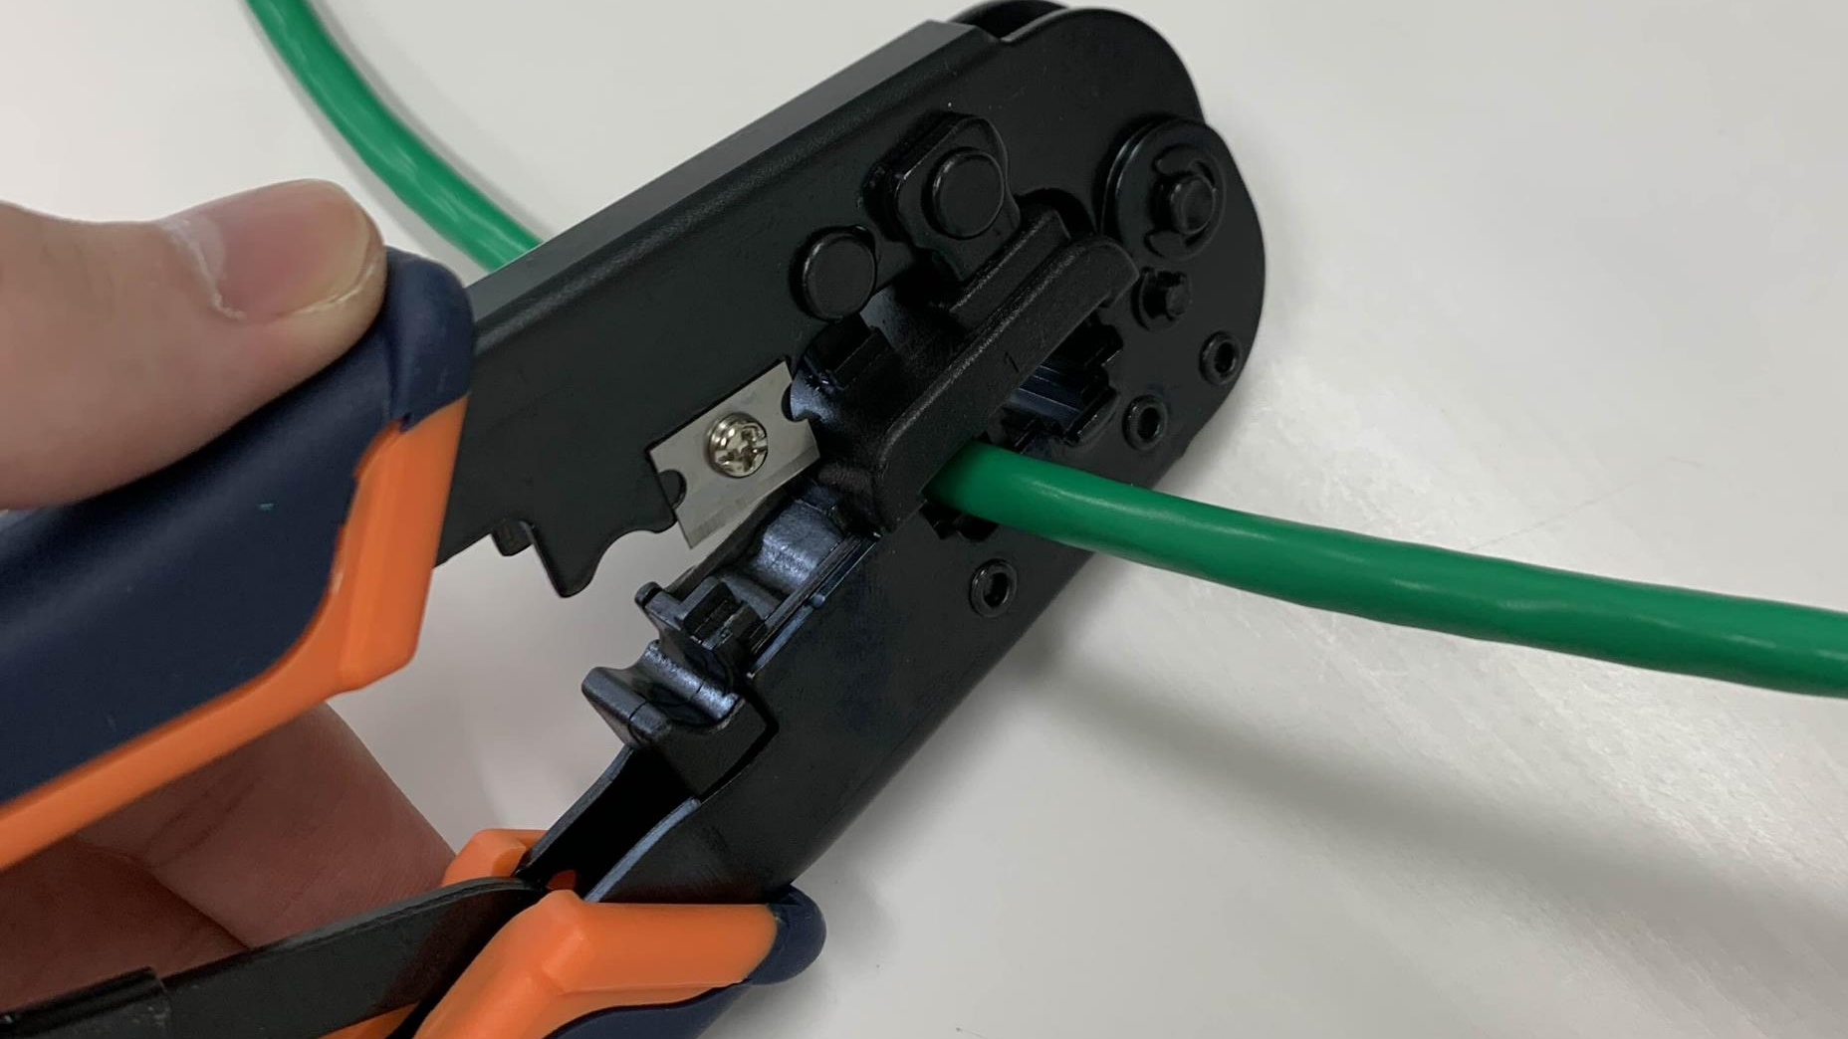
Notes:
最初にケーブルを切断します。
端の部分から、人差し指第二関節程まで外皮の部分だけを切ります。
この時中のファイバーを切らないように注意

Slide 3
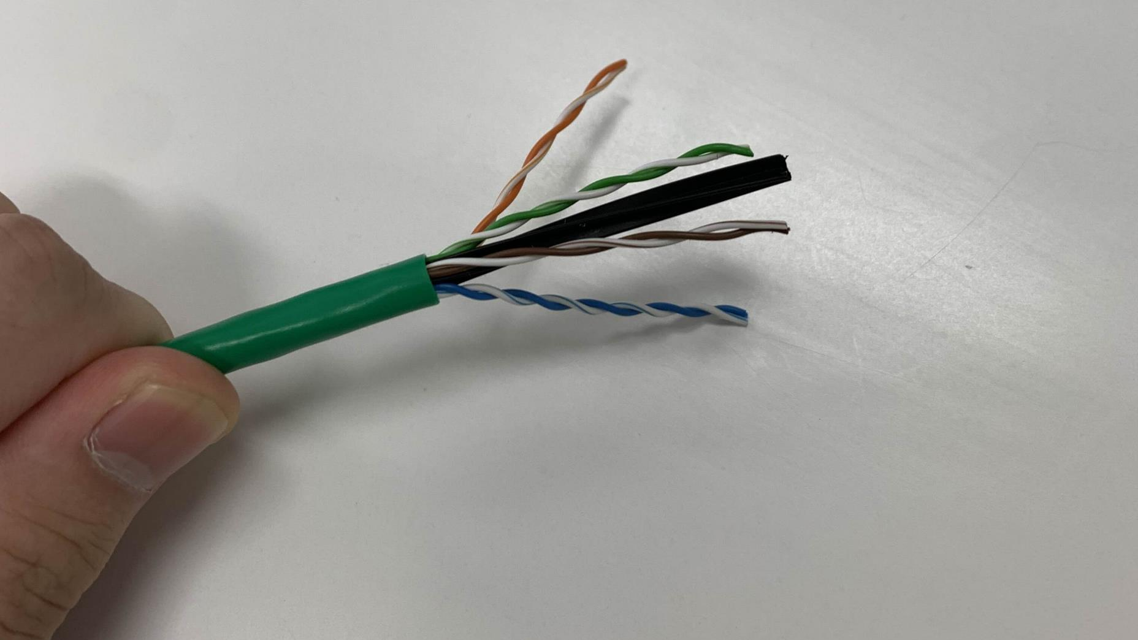
Notes:
中に黒い真芯がある場合、これを取り除く。
この時も他のファイバーが傷つかないように注意すること。
バナナのように剥くとよい

Slide 4
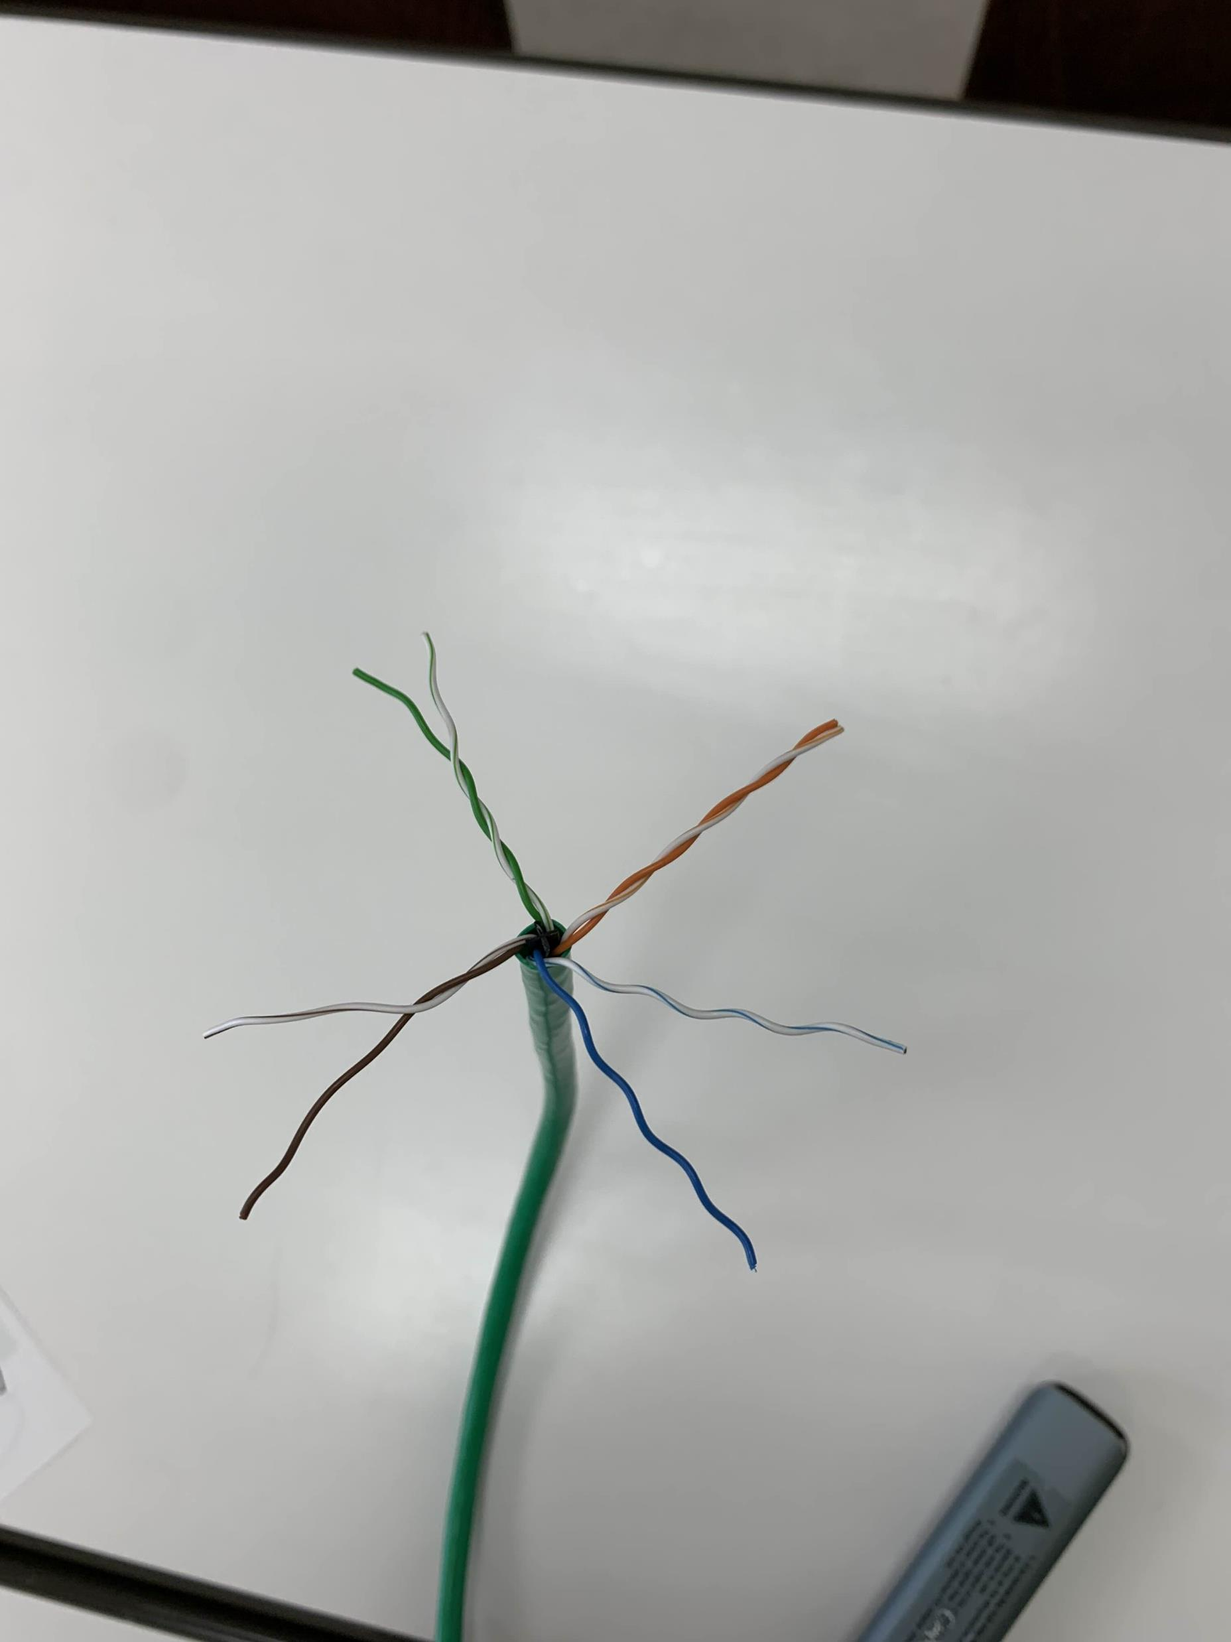
全ての
ケーブルをほどく
Notes:
オレンジのようなファイバーのように、より合わさったものが四つあるため、
全てほどき、８本の直線ファイバーの状態にする。
？) この時テーブル等に押し付けると直線になりやすい

Slide 5
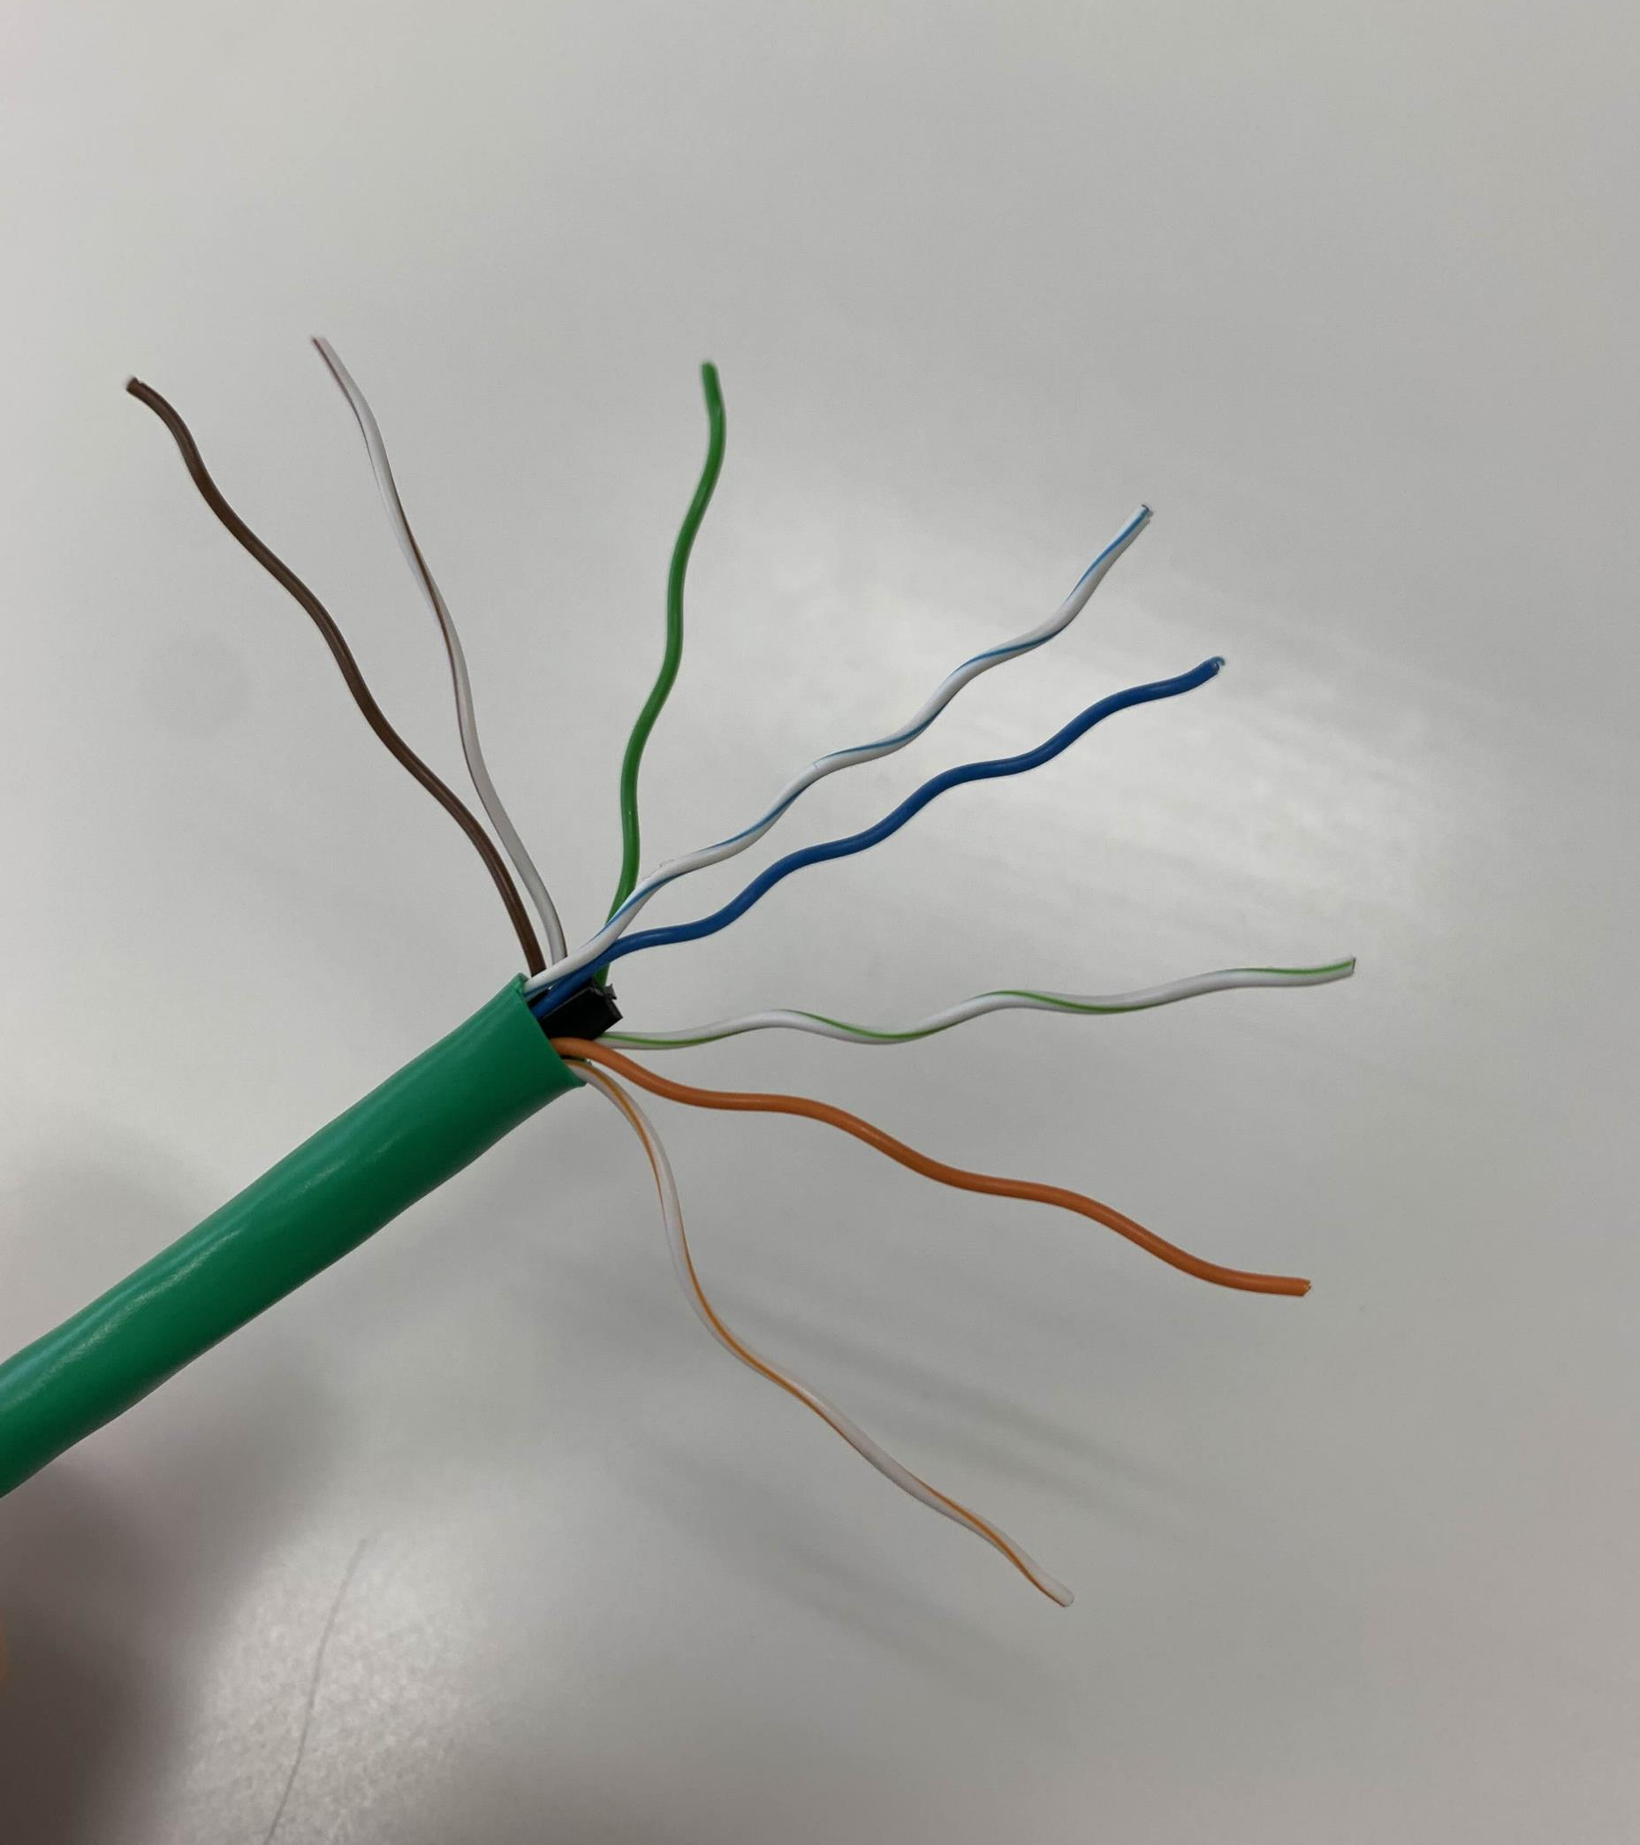
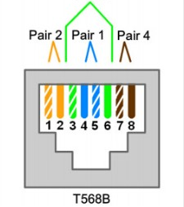
Notes:
ファイバーを右の図の順番になるように並べ、コネクタに入る大きさまでまとめる。

Slide 6
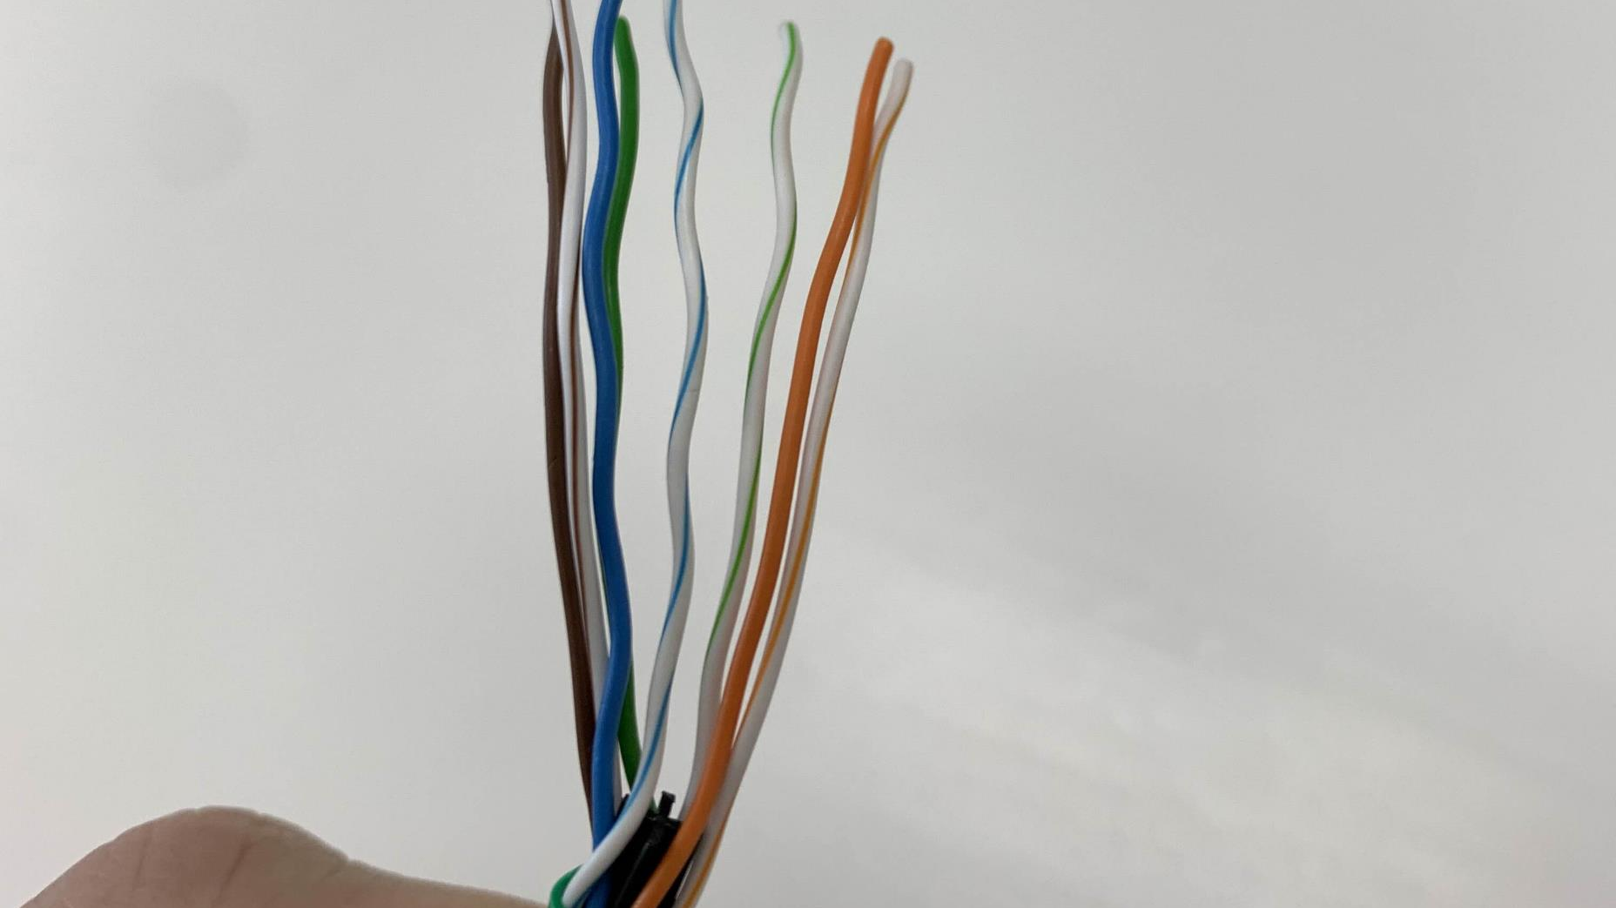
Notes:
纏めたら先の部分をコネクタに入れ、外皮がある部分と端の部分の中間を直線に整える。
その後コネクタが丁度よい場所にくるように切っていく。

Slide 7
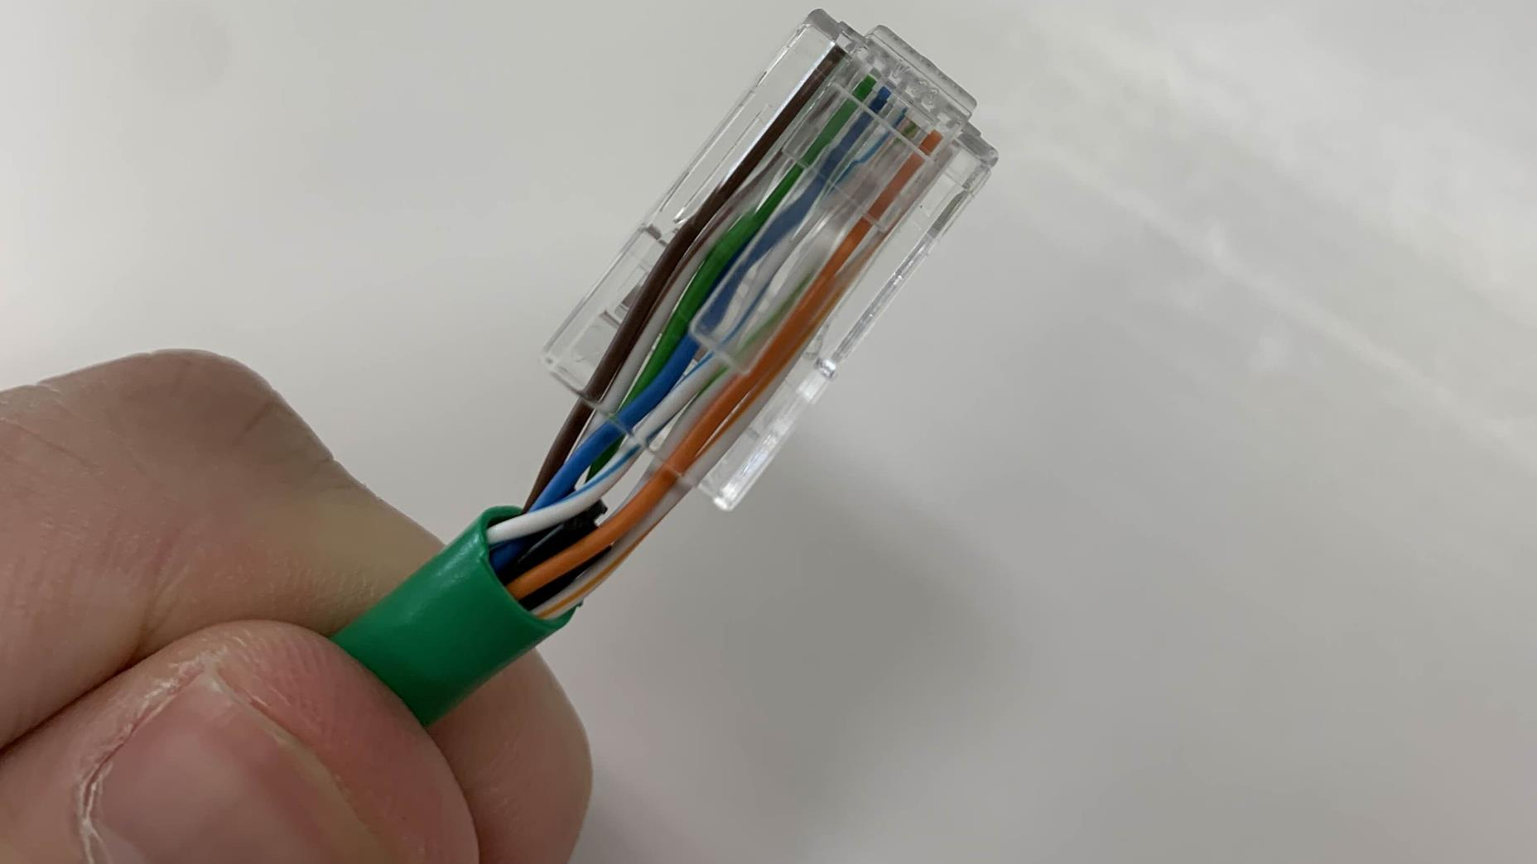
Notes:
完成形
※この時端の部分までファイバーが全て到達している事、
全ての順番が正しいこと、コネクタの上下を確認する。

Slide 8
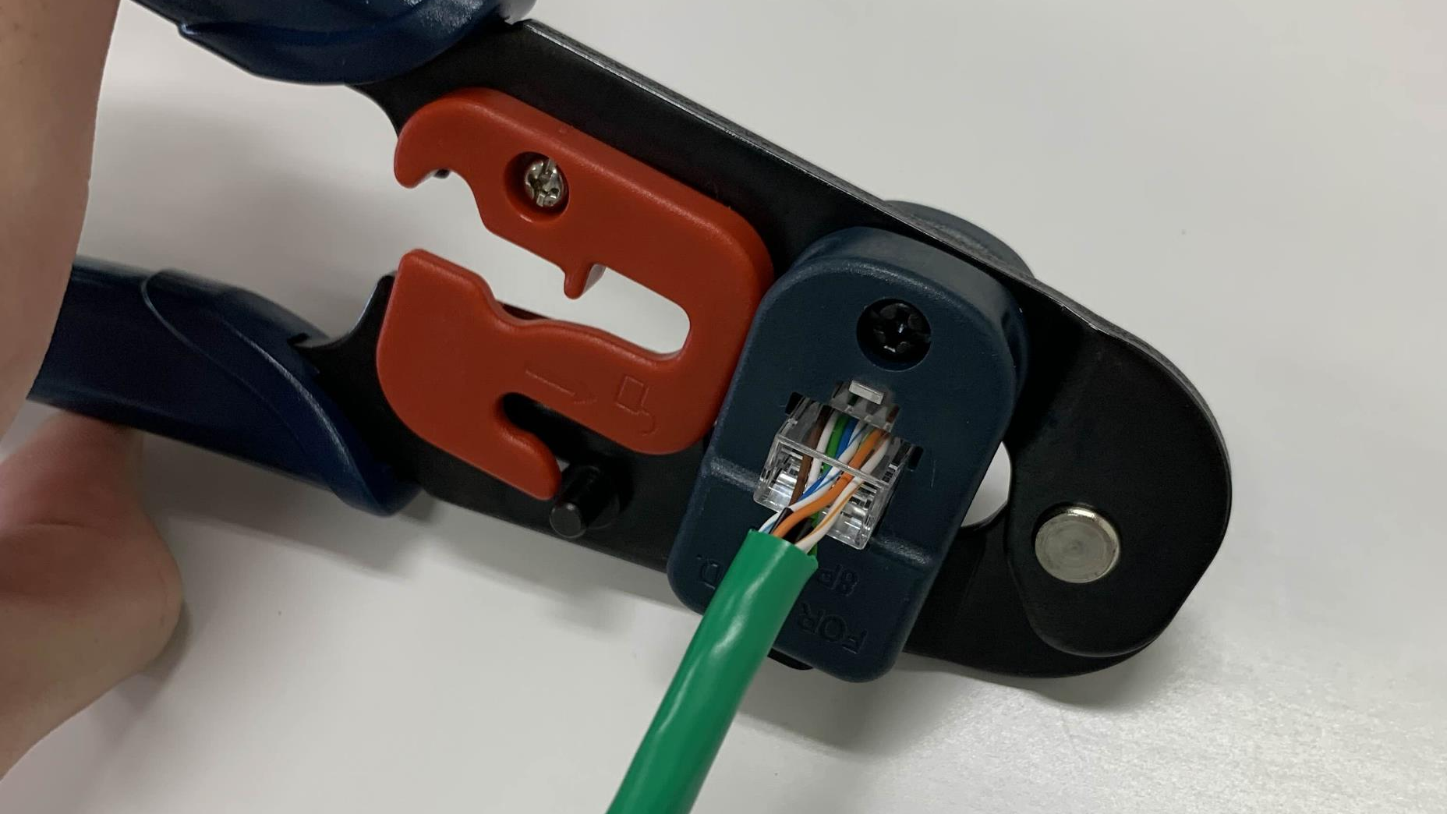
Notes:
最後に圧着し、カチッと音を鳴らす。

